Slide 1
مراقبتهای ادغام یافته سلامت نوجوانان و مدارس
تحرک فیزیکی و فعاليت بدني درمدارس

Slide 2
اهداف آموزشی
انتظار میرود فراگیر پس از مطالعه فصل بتواند:
فعالیت بدنی و ورزش را تعریف و انواع آن را نام ببرد.
فوائد فعالیت بدنی را بیان کند.
تفاوت های بین فعالیت بدنی سبک، متوسط و شدید وجود دارد را بیان کند.
فعالیت های بدنی و زمان و تواتر لازم انجام آن را شرح دهد.
وظایف والدین در فعالیت بدنی را توضیح دهد.

Slide 3
ادامه-اهداف آموزشی
وظایف مربیان مدرسه در فعالیت بدنی را بیان کند.
دستورالعمل تمرینات کششی را توضیح دهد.
فوائد تمرینات کششی را بیان کند.
وظیفه همکاران در فعالیت بدنی در مدرسه را بیان کند.

Slide 4
فهرست عناوین
تعریف فعالیت بدنی و ورزش
فوائد فعالیت بدنی
تفاوت های بین فعالیت بدنی سبک، متوسط و شدید
میزان فعالیت بدنی در نوجوان
وظایف والدین در فعالیت بدنی
وظایف مربیان مدرسه در فعالیت بدنی

Slide 5
ادامه - فهرست عناوین
دستورالعمل تمرینات کششی
فوائد تمرینات کششی
وظیفه همکاران در فعالیت بدنی در مدرسه

Slide 6
اهمیت موضوع
فعاليت بدنی و آمادگي جسماني باعث ارتقاي سلامت، پيشگيري از بيماري ها بخصوص بیماریهای مزمن يا درمان بيماري ها می شود.
بيماري هاي مزمن، مرتبط با عوامل محيطي و روش زندگي و ناشي از کم تحرکي است.
توسعه شهر نشيني باعث کاهش فعاليت هاي جسماني شده و نوجوانان در اوقات فراغت اغلب بجاي بازي و فعاليت بدنی به تماشاي تلويزيون و رايانه می پردازند و در معرض خطر بيماري هاي ناشي از کم تحرکي می باشند.

Slide 7
فعاليت بدني و ورزش
هر فعالیت یا حركت بدن در اثر انقباض و انبساط عضلات اسكلتي که نيازمند مصرف انرژي است، فعالیت بدنی گفته می شود.
فعاليت بدني سازماندهي شده با هدف بازي و سرگرمي، کسب توانايي، سلامت و يا تناسب بدني، به شكل حرکات منظم ، مكرر و برنامه ريزي شده انجام مي شود ورزش گفته می شود.
مفهوم فعاليت بدني بسيار کلي تر و عام مي باشد و هرگونه ورزش نوعي فعاليت بدني است ولي هر فعاليت بدني ، مثلا" ماشين شستن يا حمل بار ورزش ناميده نمي شود.

Slide 8
فواید فعالیت بدنی
افزایش اعتماد به نفس
تناسب اندام
افزایش آرامش
تقویت قلب
افزایش رشد توام با سلامتی
استحکام استخوان ها و تقویت عضلات بدن
انعطاف پذیري
رشد و توسعه مهارت هاي فردي
کنترل وزن بدن

Slide 9
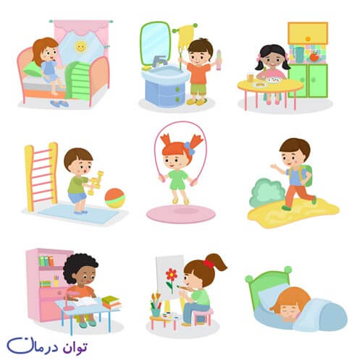
انواع فعاليت هاي روزانه يك نوجوان
پياده رفتن به مدرسه يا با دوچرخه ، انواع بازي هاي دويدني، کش بازي، لي لي ، طناب بازي در زنگ ورزش يا زنگ تفريح در مدرسه
انجام تکالیف مدرسه، بازي با موبايل و کامپيوتر، ديدن تلويزيون، کمك به خريد منزل با دوچرخه يا پياده ، کمک در کارهای خانه، فوتبال يا بازي با بچه هاي محله، رفتن به سالن ورزشي و ...
هر چه فعالیت ها پرتحرک تر باشد مفید تر است.

Slide 10
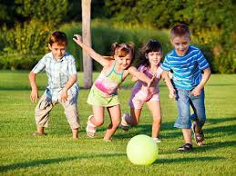
انواع فعاليت بدني
اگر شدت فعاليت بدني در حالت سكون را صفر و حداكثر توانايي فرد براي انجام فعاليت بدني را بصورت عدد 10 امتیاز دهی کنیم:
از عدد 1تا 4 فعاليت بدنی با شدت سبک
عدد 5 یا 6 برای فعالیت متوسط
عدد 7 یا 8 فعاليت بدنی شديد
عدد 9 و 10 فعالیت بدنی خیلی شدید و طاقت فرسا (حداکثرظرفیت و توان شخص) است که نمی تواند زیاد ادامه داشته باشد.

Slide 11
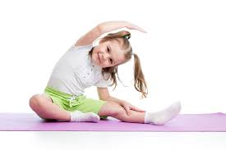
فعاليت بدنی سبک
فعالیتهایی که تعداد تنفس و ضربان قلب افزایش محسوسی نداشته باشد.
راه رفتن آهسته، کارهای اداری مثل تایپ کردن و منشی گری، نشستن در ماشین یا موتور سواری یا کارهای منزل

Slide 12
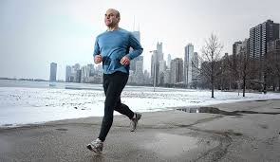
فعاليت بدنی با شدت متوسط
فعاليتی که منجر به افزايش تعداد ضربان قلب و دفعات تنفس در واحد زمان می شود؛ معمولا" شخص عرق می کند.
اين افزايش تعداد دم و بازدم مانع صحبت کردن فرد در هنگام فعالیت نمی شود ولی فرد نمی تواند آواز بخواند. مانند راه رفتن، اسکیت، دوچرخه سواري، شنا، بازي گروهی

Slide 13
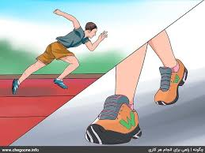
فعاليت بدني شدید
فعاليتی که شخص در حين انجام آن به علت افزايش تعداد دفعات تنفس و نفس نفس زدن قادر به صحبت کردن یا تکلم بیش از سه یا چهار کلمه نمی باشد. مانند دو یا فوتبال
هر نوجوان 5 تا 18 ساله باید حداقل روزانه 60 دقیقه فعالیت بدنی متوسط یا شدید یا ترکیبی از این دو داشته باشد.

Slide 14
وظایف والدین در فعالیت های بدنی
خانواده برنامه لذت بخش و قابل اجرا داشته باشد.
ایجاد محیطی امن برای نوجوانان جهت بازی های گروهی با همسالان
نظارت و کنترل فعالیتهای نشسته (تلوزیون و کامپیوتر... حداکثر 2 ساعت)
تشویق به فعالیت در خانه و مدرسه
آموزش اینکه فعالیت بدنی نیازی به لباس مخصوص و مکان مخصوص ندارد.

Slide 15
وظایف والدین در فعالیت های بدنی
تشویق به شرکت در یک رشته ورزشی
مراقبت جهت استراحت بین فعالیت های شدید و آموزش پیشگیری و درمان گرمازدگی
توجه به سن شروع فعالیت ها و مسابقات ورزشی
فعالیت را به سه نوبت 10 -20دقیقه اي تقسیم (با شدت متوسط تا شدید، هر روز و دست کم 5 بار در هفته)

Slide 16
سن شروع برخی فعالیت هاي ورزشی
ژیمناستیک در دختران 6 تا 8 سالگی و در پسران 8 تا 9سالگی
شنا در سنین 6 تا 8 سالگی
اسکی و تنیس در سنین 7 تا 8 سالگی
تنیس روي میز در سنین 8 تا 9 سالگی
جودو در سنین 8 تا 10سالگی
فوتبال، بدمینتون، بسکتبال، والیبال، دو سرعت در سنین 10 تا 12 سالگی

Slide 17
ادامه- سن شروع برخی فعالیت هاي ورزشی
کشتی در سنین 11تا 13سالگی
وزنه برداري در سنین 14تا 15سالگی
دو استقامت در سنین 14تا 16سالگی
دوچرخه سواري در سنین 12تا 15سالگی
فعاليتهاي قهرماني و رقابتي در سنين رشد کمتر بايد مد نظر بوده و بايد کارشناسي شده صورت گيرد زیرا ممكن است به خطراتي از قبيل اختلال در روند رشد کودك و نوجوان منجر گردد.

Slide 18
وظایف مربیان مدرسه در فعالیت بدنی
با تمام دانش آموزان کلاس در مورد اهداف فعالیت بدنی گفتگو کنید تا به انجام فعالیت هایی که مایلند انجام دهند تشویق شوند.
رفتارهاي جدید را تقویت کنید و موفقیت ها را با جایزه به آن ها جشن بگیرید.
کودکان را تشویق کنید در مورد فعالیت هایی که انجام داده اند گفتگو و بحث کنند و آن ها را تشویق کنید و حتی جایزه بدهید.
یک پوستر از بدن انسان روي دیوار نصب شود وبه دانش آموزان یاد داده شود که فعالیت بدنی چه تاثیري روي هر قسمت بدن دارد و بعد از پایان فعالیت ها روي این اعضاء بر روي پوستر علامت بگذارند.

Slide 19
ادامه-وظایف مربیان مدرسه در فعالیت بدنی
تهیه یک پرسشنامه که در آن از دانش آموزان در خصوص فعالیت بدنی سوال شود مثلا: کدام یک از فعالیت هایی که انجام می دهند ضربان قلب را سریع تر می کند؟
توجه به سن شروع فعالیتهای ورزشی و رقابتی تا برگزاری مسابقات طبق اصول باشد.
توجه به فعالیتهای ورزشی در خصوص دانش آموزان نیازمند مراقبت ویژه

Slide 20
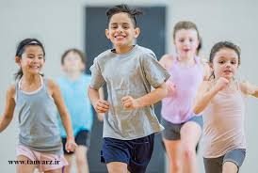
فعاليت بدني در نوجوانان 5 تا 18 سال
فعاليتهاي بدني در اين سنين بايد در غالب سه نوع باشد:
1– فعاليتهاي هوازي
2 – فعاليتهاي قدرتي، جهت تقويت عضلاني
3 – فعاليتهاي لازم براي تقويت ساختار استخواني

Slide 21
فعاليتهاي هوازي
فعاليتهايي كه دستگاه قلب و عروق و تنفس بيشتر فعال شده وآگاهانه تحت استرس قرار ميگيرد. دو، دوچرخه سواری، رقص ...
تداوم اين فعاليتها بايد حدأقل 10 دقيقه باشد تا اثرات مثبت آن بر دستگاه قلب و عروق و تنفس اعمال گرديده و بعنوان فعاليت هوازي محسوب شود.
ضروری است در نوجوانان سنین 12 تا 18 سال 3 تا 4 روز از هفته را به فعالیت بدنی شدید بپردازند تا ظرفیتهای قلبی – عروقی و تنفسی آنها قابلیت رشد و نمو حداکثری را پیدا نمایند.

Slide 22
فعاليتهاي قدرتي و تقويت عضلاني
فعاليتهايي كه فشار و استرس بر سيستم عضلاني – اسكلتي وارد مي شود شامل نواحي كمر، شكم، سينه، شانه، بازو، ساق ها، ران ها بكار گرفته شوند.
با تكرار فعاليت منظم، مكانيسمهاي شيميايي داخل سلولي عضلات اسكلتي و تراکم مویرگها برای خونرسانی در داخل عضلات افزایش یافته موجب حفظ سلامتي و رشد و تكامل بهتر سیستم عضلانی - اسکلتی مي شود.
وقی عضلات تقويت مي شوند كه به مرحله خستگي برسند.
حداقل سه روز در هفته

Slide 23
ادامه- فعاليتهاي قدرتي و تقويت عضلاني
ژيمناستيك ، کشتي ، وزنه بر داري ،پرورش اندام و فعاليتها يي مانند استفاده از دمبل و هارتل
بلند کردن بار يا هل دادن اجسام
دراز نشست ، بارفيكس ، شناي سوئدي که براي کودکان و نوجوانان مي توانند زانوها را روي زمين بگذارند
بالا رفتن از درخت و نردبان و ...

Slide 24
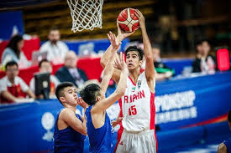
فعاليتهاي لازم براي تقويت ساختار استخواني
فعاليتهايي كه در اثر عكس العمل وارده از طرف زمين بر روي بدن، موجب تحريك صفحات رشد و استخوان سازي بيشتر نواحي استخوان ساز مي شود.
ورزشهايي مانند واليبال، بسكتبال، كوهنوردي، ژيمناستيك، راهپيمايي، دويدن، طناب زدن، بازي لي لي، كش بازي دختران، از روي طناب پريدن و...
به ميزان 3 روز در هفته

Slide 25
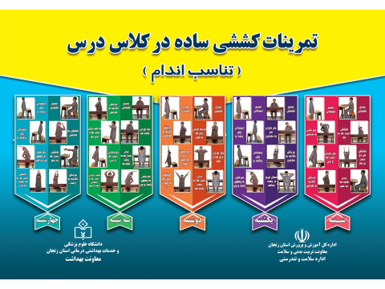
تمرینات کششی در کلاس
فعالیت های بدنی شامل حرکات کارشناسی شده تمرینات کششی در مدارس که در کلاس برگزار می شود و حداقل در دو زنگ از هر روزباید انجام شود و هر بار بمدت 3 تا 5 دقیقه در هر زنگ کلاسی با تشخیص معلم و در هر زمان از کلاس می تواند اجرا گردد.

Slide 26
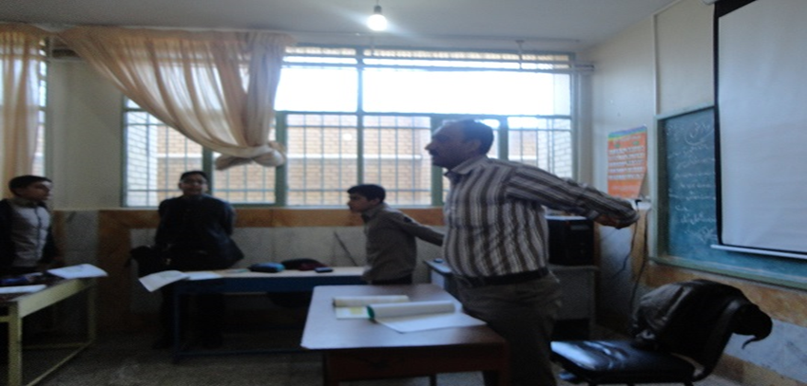
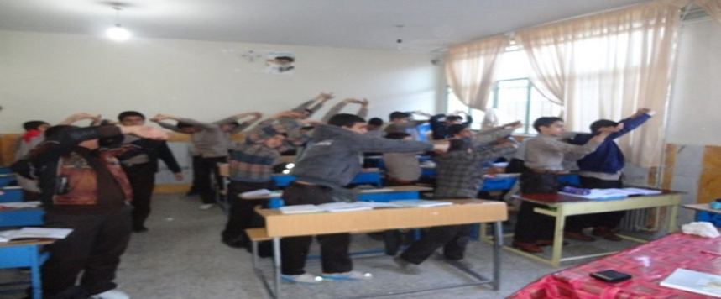
دستورالعمل تمرینات کششی در کلاس
دو نفر از دانش آموزان بعنوان راهنما، با نقش الگویی، تمرینات را در کلاس اجرا می کنند. این امر بصورت دوره ای شامل همه دانش آموزان کلاس خواهد شد.
معلم نیز به نحوه انجام تمرینات دانش آموزان نظارت میکند.
پوستر تمرینات کششی باید در کلیه کلاس ها نصب شود.
حداقل ميزان تحت کشش بودن عضله شش ثانيه است.

Slide 27
فوائد تمرینات کششی در کلاس
ایجاد نگرش مثبت نسبت به فعالیت بدنی و آموزش تمرین ورزشی صحیح
احساس شادابی در جسم و روان دانش آموز
زدودن خستگی ناشی از بی تحرکی در پشت میز
تمدد اعصاب در دستگاه عصبی مرکزی و محیطی
ارائه عملی اصلاح شیوه زندگی سالم و سلامتی
آموزش عملی با مدیریت درست معلمان بعنوان ناظر، آداب نظم و هماهنگی، مدیریت و رهبری، انضباط گروهی، و مشارکت اجتماعی و کار تیمی می باشد.

Slide 33
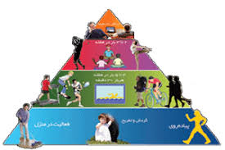
هرم فعاليت بدنی
قاعده هرم ‎: هر نوع فعالیتی از زندگی روزمره .
سطح دوم هرم : ‎فعالیت‌های پرتحرک (هوازی) و ورزش های فعال مانند پیاده روی سریع، دویدن، دوچرخه سواری، شنا، حرکات موزون هوازی. بمدت 60 دقیقه روزانه در نوجوانان
‎سطح سوم هرم :‎ تمرینات کششی، انعطاف پذیری و قدرتی. برای حداقل ۲ روز در هفته و همچنین انجام روزانه حداقل 10 دقیقه تمرینات کششی در مدرسه
سطح چهارم هرم : ‎استراحت یا فعالیت های بدون تحرک مانند دیدن تلویزیون یا سرگرمی های بدون تحرک مثل شطرنج وبیش از ۲ ساعت در روز نباشد.

Slide 34
وظایف همکاران در فعالیت های بدنی
بازدید از مدرسه از نظر ساعات فعالیت بدنی و پوستر تمرینات کششی در کلاس
تکمیل چک لیست تمرینات کششی در مدرسه
آگاهي کامل از هرم فعاليت بدني نوجوانان
برگزاری کلاس های آموزشی اهمیت فعالیت بدنی برای سه گروه هدف والدین، مربیان مدرسه و دانش اموزان جهت داشتن شيوه زندگي سالم

Slide 35
نتیجه گیری
سه نوع فعالیت وجود دارد که نوجوانان باید روزانه 60 دقیقه فعالیت متوسط و شدید داشته باشند.
والدین وظایفی در خصوص فعالیت های نوجوانان دارند تا آنها را علاقمند به فعالیت کنند.
مربیان مدرسه نیز وظایفی در خصوص فعالیت بدنی دارند که در صورت انجام آن فوائد زیادی دارد.
تمرینات کششی باید طبق دستورالعمل روزانه در کلاس اجرا شود.

Slide 36
پرسش و تمرین
فعالیت بدنی را تعریف و انواع آن را نام ببرد.
چه تفاوتی بین فعالیت بدنی سبک ، متوسط و شدید وجود دارد؟
کدام فعالیت بدنی به چه میزان باید در کودکان و نوجوانان وجود داشته باشد؟
فوائد فعالیت بدنی را بیان کنید.
وظایف والدین در فعالیت بدنی را بیان کنید؟

Slide 37
ادامه- پرسش و تمرین
وظایف مربیان مدرسه در فعالیت بدنی را بیان کنید؟
دستورالعمل تمرینات کششی را توضیح دهید.
فوائد تمرینات کششی را بیان کنید .
هرم فعالیت بدنی در نوجوان رو توضیح دهید.
وظیفه همکاران در فعالیت بدنی در مدرسه را بیان کنید.

Slide 38
فهرست منابع
مرکز سلامت جمعیت–واحد خانواده و مدارس، بسته آموزشی راهنمای بالینی و برنامه اجرایی تیم سلامت برای خدمت به 18-5 سال ویژه غیر پزشک، 1396
مرکز مدیریت گسترش –واحد بهداشت مدارس، بسته آموزشی مراقبتهای ادغام یافته سلامت نوجوان و مدارس، وزارت بهداشت درمان آموزش پزشکی 1396
حلم سرشت، پ. دل پیشه، ا. بهداشت مدارس، انتشارات چهر، 1388

